Slide 1
Перспективы солнечной энергетики в России
Мировой опыт развития возобновляемой энергетики
Открытый Лекторий
Спикер: Антон Усачев, Директор Некоммерческого партнерства «Ассоциация предприятий солнечной энергетики»

Slide 2
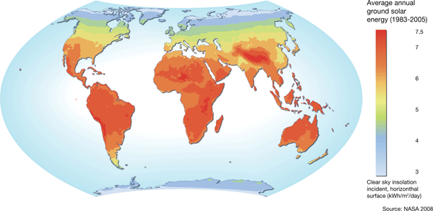
Солнечная энергетика сегодня
Среднегодовой показатель инсоляции
Объем солнечной генерации в мире сегодня составляет более 180 гигаватт. Каждый день в мире устанавливается 100 мегаватт
В России пока крупнейшая 5 мегаватт (1000 домохозяйств), в США – 550 мвт, в Индии более 700 мвт одна только станция
В более чем 100 странах реализуются программы развития возобновляемой энергетики
В 19 странах ожидается достижение сетевого паритета в солнечной энергетике. Уже достигнут в США, Италии, ЮАР. К примеру с прошлого года в ЮАР заключаются контракты на поставку солнечной электроэнергии по цене равной или ниже сетевой. На всей территории США сетевой паритет крышных установок ожидается к 2016 году.

Slide 3
Солнечная энергетика сегодня
Объем инвестиций в возобновляемую энергетику на сегодняшний день составил 310 млрд. долларов. Одна треть этого объема приходится на солнечную энергетику. Рост инвестиций в возобновляемую энергетику в 2104 году составил 16 процентов. Инвестиции в солнце выросли на 25 процентов, на ветер на 11 процентов. (источник Bloomberg New Energy Finance).
В Китае инвестиции в ВИЭ выросли на 32 процента и достигли 90 млрд. долларов. В США инвестиции выросли на 8 процентов до 52 млрд. долларов. На третьем месте по объему инвестиций – Япония с 41 млрд. долларов (рост 12 процентов). Бразилия, Индия, Канада – объем инвестиций по 9 млрд. долларов в каждой. Вся Европа – 66 млрд. долл., рост 1 процент. В Великобритании и Германии рост 3 процента, 15 млрд. долл., в каждой. Во Франции до 7 млрд., рост 25 процентов.
Стоимость солнечных модулей в 2013 году снизилась на 22 процента.
По прогнозам Международного энергетического агентства, к 2050 году доля солнечной энергетики в мировом энергобалансе составит 16%.
Смена парадигм: стимулирование роста электромобилей (в т.ч. передача Теслой патентов в народное пользование), потребители сами научились обеспечивать себя электроэнергией

Slide 4
Векторы развития солнечной энергетики
Движение капиталов
приход зарубежных инвесторов в российские проекты (привлекательная норма доходности project IRR 12-14%, гарантия возврата инвестиций)
вхождение в зарубежные проекты (но российские деньги должны уметь конкурировать с дешевыми зарубежными)
Международное научно-техническое сотрудничество
в России формируется соответствующая научно-производственная инфраструктура и сохраняется low cost environment – тем более на фоне продолжающихся валютных колебаний
давно пора участвовать в международных программах развития ВИЭ, присоединяться к таким проектам, как Masdar PV в ОАЭ
Промышленное сотрудничество
в России можно производить технологически совершенные и конкурентоспособные по стоимости компоненты для солнечных электростанций
зарубежные компании локализуют в России производство необходимых компонентов
Экспорт
у солнечной энергетики нет национальности. Ключевые факторы: стоимость, надежность, сервис

Slide 5
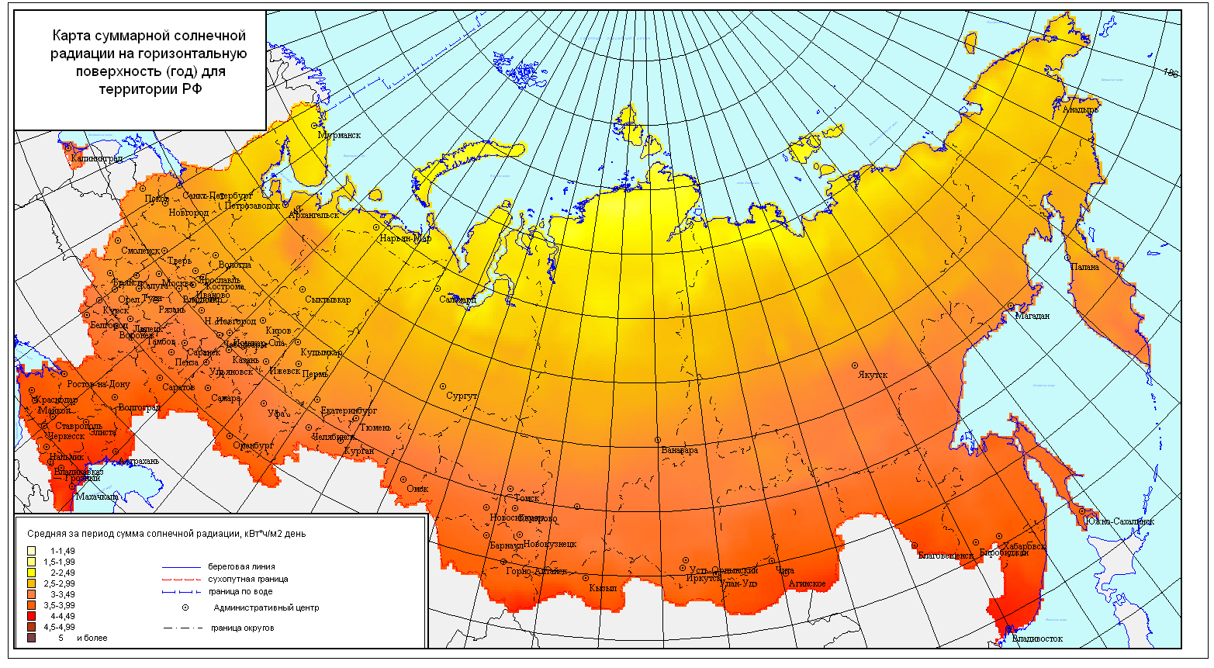
Достаточен ли потенциал солнечной энергетики в России?
83 000 кв. км. – обеспечение мировых потребностей в электроэнергии
Солнечный пояс РФ – удельная выработка более 1250 кВтч/кВт/год

Slide 6
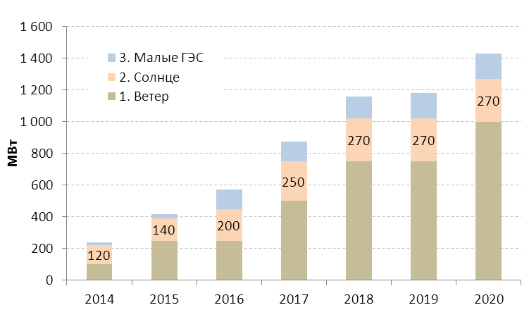
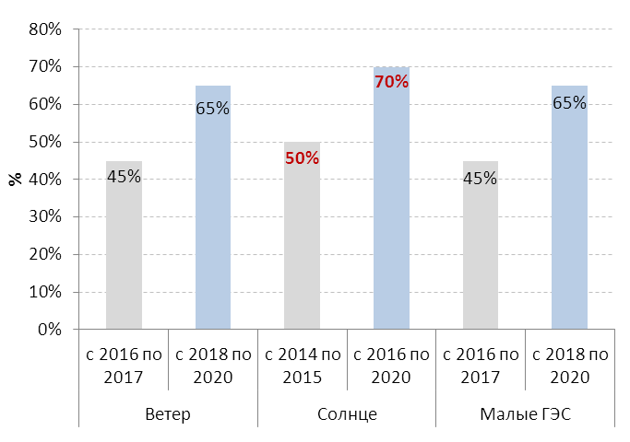
Возобновляемая энергетика вошла в основные направления государственной политики
Целевой объем вводов мощностей ВИЭ в РФ в 2014-2020 гг.
Основные параметры программы:
Ежегодный отбор инвестиционных проектов ВИЭ (ОПВ), в 2013 г. (сентябрь) и далее ежегодно на четыре года вперед.
Двухэтапный аукцион на понижение по показателю полных капитальных затрат
Объем мощности к отбору: от 120 МВт в 2014 году до 270 МВт в 2020 году (единичная мощность СЭС – не менее 5 МВт)
Требование по локализации: от 50% в 2014 г. до 70% в 2016 году (составляющая модуль – 65%)
Целевой уровень локализации объектов ВИЭ

Slide 7
Ожидания и прогнозы участников
Поддержка на оптовом рынке дала старт развитию солнечной энергетики в России – будет построено более 1400 МВт до 2020 года
Дальнейшее развитие отрасли будет связано:
с принятием мер поддержки на розничном рынке (~500-1000 МВт);
с реализацией проектов гибридных энергоустановок (~300 МВт);
с достижением сетевого паритета в различных сегментах рынка.
Для успешного развития ветроэнергетики необходима корректировка требований по локализации
Для развития МГЭС необходимо введение мер поддержки на розничном рынке

Slide 8
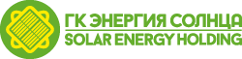
Создание отрасли солнечной энергетики в России: Что сделано для создания производства?
Планы по строительству солнечных электростанций (СЭС) до 2018 г., МВт
 | 2014 | 2015 | 2016 | 2017 | 2018 | ИТОГО
 | - | 30 | 74 | 75 | 75 | 254
 | 30 | 75 | 90 | 105 | 135 | 435
 | - | - | 25 | 75 | 75 | 175
Прочие | 5 | 35 | - | - | - | 40
ИТОГО | 35 | 140 | 189 | 255 | 285 | 904

Slide 9
Создание отрасли солнечной энергетики в России: Размещение проектов СЭС и производство оборудования
Солнечные электростанции
Производство модулей и комплектующих
Постановление Правительства РФ от 28.05.2013 № 449 «О механизме стимулирования ВИЭ»
Распоряжение Правительства РФ от 28.05.2013 № 861-р
904 МВт солнечных электростанций
140 млрд. руб. объем инвестиций в проекты
30 000 прямых и косвенных рабочих мест до 2020 года

Slide 10
Какой ожидаемый внутренний экономический эффект?
Инвестиции в строительство СЭС до 2020 года могут составить не менее 226 млрд руб. без НДС.
Совокупные поступления в бюджет от функционирования СЭС и предприятий по производству компонентов в течение 20 лет составят не менее 195 млрд руб.*, из которых 175 млрд руб. - региональная часть налогов.
Локализованные производства на горизонте 5 лет создают не менее 1270 постоянных рабочих мест и обеспечивают выплату более 44 млрд руб. в виде всех налогов и пошлин.
Всего в экономике может быть создано до 30 000 рабочих мест (в том числе временных, связанных со строительством СЭС)

Slide 11
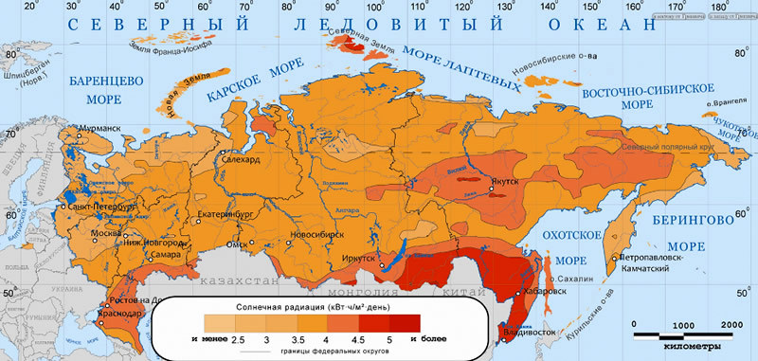
Потенциал внедрения автономных гибридных энергоустановок в мире
Потенциал рынка гибридных энергоустановок в России
Регионы внедрения гибридных энергоустановок
В России более 20 млн. человек проживают в изолированных энергосистемах, многие из них имеют ограниченный доступ к электроэнергии с использованием дизель-генераторов в определенные часы суток
По прогнозам Минэнерго, потенциал развития возобновляемых источников энергии до 2020 года в изолированных энергосистемах составляет до 1 ГВт

Slide 12
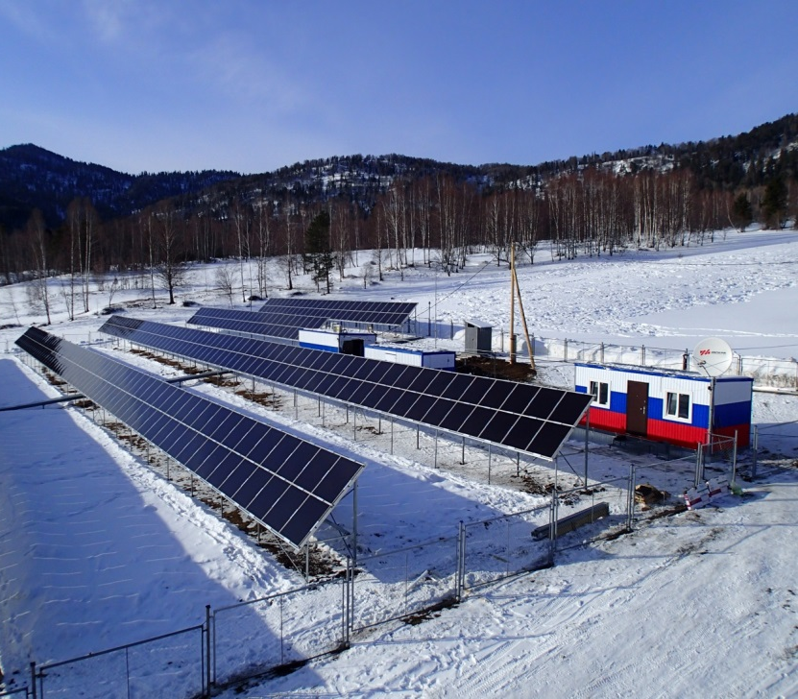
Какой ожидаемый внутренний экономический эффект?
Одна из первых в мире гибридных дизель-солнечных энергоустановок мощностью 100 кВт установлена в Российской Федерации – объект сдан в эксплуатацию 1 марта 2013 года
Место размещения установки: с. Яйлю, Республика Алтай, на территории ФГБУ «Алтайский государственный заповедник». Уровень солнечной инсоляции в регионе – один из самых высоких на территории Российской Федерации и сравним со странами Южной Европы.
Система устанавливается взамен ненадежного устаревшего дизель-генератора и будет обеспечивать с. Яйлю электроэнергией в круглосуточном и круглогодичном режиме.
Система сочетает в себе преимущества солнечной и дизельной генерации, последние разработки в области накопителей электроэнергии и интеллектуальных систем управления и позволяет экономить дизельное топливо и повысить надежность энергоснабжения, минимизируя вредное воздействие на окружающую среду

